Slide 1



Лекция 3

Slide 2
Общие понятия идеологии программирования
Программирование – процесс создания компьютерных программ с помощью языков программирования.
В узком смысле программирование рассматривается как кодирова-ние – реализация одного или нескольких взаимосвязанных алгоритмов на языке программирования.
В широком смысле программирование – это процесс создания ком-пьютерных программ, то есть разработка Программного Обеспечения (ПО), в нашем случае разработка Прикладных Программ (ПП). Причем один из основных этапов разработки ПП связан с написанием исходного кода проекта на языке программирования.

Slide 3
Рассмотрим средства разработки ПП, которые помогают разработ-чикам в решении их профессиональных задач.
Прежде всего, это Система программирования – это программная система для разработки ПП средствами конкретного языка программирования.
Современные системы программирования обычно предоставляют пользователям мощные и удобные средства разработки ПП. В них входят: средства создания и редактирования исходных текстов программ (исходного программного кода); трансляторы; библиотеки стандартных процедур; отладочные средства, помогающие находить и устранять ошибки в программе и другие.

Slide 4
Создать ПП – означает реализовать алгоритм решения поставленной за-дачи, или иначе, представить алгоритм в виде понятных компьютеру указаний того, что и в какой последовательности необходимо делать. К сожалению, компьютеры не умеют понимать словесное описание алгоритма, поэтому необходимо превратить его в абсолютно точный набор инструкций (команд), которые однозначно будут интерпретироваться компьютером. Для этого и были созданы языки программирования. Причем процесс создания ПП прошел путь от программирования в инструкциях процессора (машинных командах), через программирование на низко-уровневых языках (языках ассемблера) до программирования на языках высокого уровня и специализированных программных систем.
Уровень в данном случае – это уровень машинного восприятия. Так, языки низкого уровня (ассемблер) по возможности приближены к компьютеру, что делает соответствующие программы особенно эффективными с точки зрения их быстродействия. Однако существенная проблема использования таких языков заключается в том, что разработчик ПП – прежде всего человек, и его способы восприятия информации весьма далеки от машинных, что чрезвычайно затрудняет написание элементов ПП на ассемблере. Подавляющее большинство ПП реализованы на языке программирования высокого уровня.

Slide 5
С языками программирования тесно связаны понятия синтаксиса и семантики:
•синтаксис – это набор правил построения фраз (конструкций) алгоритмического языка, позволяющий создавать осмысленные предложения на этом языке;
•семантика – это система правил истолкования отдельных языковых конструкций, которая и определяет смысловое значение предложений алгоритмического языка.
Язык программирования – это искусственный (формальный) язык, предназначенный для записи алгоритмов. Язык программирования задается своим описанием и реализуется в виде специальных программ: трансляторов (компиляторов или интерпретаторов).
Под транслятором обычно понимают специальную систему про-грамм, которая переводит исходный программный код, написанный на языке программирования, в последовательность машинных команд – команд процессора.

Slide 6
Трансляторы универсальных языков программирования высокого уровня, таких как C++, C#, VB и другие, обычно являются компилято-рами. Этим подчёркивается общепринятый для подобных языков режим трансляции, при котором вначале осуществляется перевод программного кода в двоичное представление, в так называемый хранимый в памяти компьютера объектный модуль, а лишь затем этот модуль передаётся на исполнение.
Другой способ трансляции, называемый интерпретацией, который состоит в совмещении перевода и исполнения программного кода (в этом случае объектный модуль не хранится в памяти компьютера и его, соответственно, нельзя повторно использовать). Другими словами, интерпретация означает, что каждая инструкция программы распознается (транслируется в машинные команды) и тут же исполняется, а программные модули существуют лишь в виде исходных текстовых файлов. В этом случае для выполнения программного кода необходима среда системы программирова-ния.

Slide 7
Процедурное программирование – это парадигма программирова-ния, основанная на концепции описания и вызова процедур. Процедуры также известны как подпрограммы, методы или функции. Процедурное программирование заключается, прежде всего, в выделении из общего программного кода его некоторых функциональных фрагментов в отдельные блоки (называемые процедурами), которое не только упрощает пони-мание алгоритма программы в целом, но и, как правило, сокращает код программы за счет удаления из нее многократно повторяющихся фрагментов. В результате разделения программного кода на понятные специа-лизированные функциональные блоки код программы становится значительно проще в понимании, отладке и обслуживании. В ходе выполнения такой программы любая процедура может быть вызвана произвольное число раз.
Структурное программирование – это методология разработки ПП, в основе которой лежит представление программного кода в виде базовых программных конструкций.

Slide 8
1)Программный код представляет собой структуру, построенную из трёх типов базовых конструкций: последовательность – однократное выполнение операций в том порядке, в котором они записаны в тексте программы; разветвление – однократное выполнение одной из двух или более операций, в зависимости от выполнения некоторого заданного условия; цикл – многократное исполнение одной и той же операции до тех пор, пока выполняется некоторое заданное условие.
В программе базовые конструкции могут быть вложены друг в друга произвольным образом, но никаких других средств управления последовательностью выполнения операций не предусматривается.
2)Повторяющиеся фрагменты программы (либо не повторяющиеся, но представляющие собой логически целостные функциональные блоки) могут оформляться в виде процедур (подпрограмм или функций). В этом случае в тексте основной программы, вместо помещённого в подпрограмму фрагмента, вставляется инструкция вызова процедуры. При выполнении такой инструкции выполняется вызванная процедура, после чего исполнение программы продолжается с инструкции, следующей за командой вызова процедуры.
3)Разработка ПП ведётся пошагово, методом «сверху вниз».

Slide 9
Для изучения базовых средств программирования будем использовать простейшие алгоритмы, реализованные в Scilab, как функции пользователя (sce-функции).
Подход к решению задач с ориентацией на разработку функций включает в себя следующие основные этапы, часть из которых осуществляются до использования компьютера:
1)Постановка задачи. Этап включает в себя: сбор информации о задаче; определение конечных целей решения задачи; определение формы выдачи результатов; описание данных.
2)Анализ и исследование задачи. На этом этапе анализируются существующие аналогичные задачи; разрабатывается математическая модель задачи; осуществляется формализация; определяются структуры данных.
3)Разработка алгоритма. Этап заключается в выборе формы записи алгоритма и в последующем процессе разработки алгоритма и его описания.
4)Программирование (Разработка программного кода). На этом этапе вначале осуществляется выбор и уточнение способов организации данных, а затем разрабатывается программный код, описывающий разработанный алгоритм.
5)Отладка и тестирование. При тестировании и отладке выявляют синтаксические, семантические (смысловые) и логические ошибки, допущенные при разработке алгоритма и программировании. Анализ результатов тестирования позволяет устранить все выявленные семантические и логические ошибки.
6)Анализ результатов решения задачи. На этом этапе осуществляется выполнение прикладной программы при реальных исходных данных. В результате анализа результатов возможно уточнение математической модели и повторение этапов 2-5.

Slide 10
Процесс алгоритмизации заключается в описании необходимой по-следовательности действий, с помощью которой можно однозначно реализовать выбранный метод решения задачи. На практике только очень простые задачи представляются в виде известной последовательности арифметических или логических действий. Для большинства задач перед написанием программы требуется разработать соответствующую последовательность действий, приводящую к решению задачи, то есть алгоритм ее решения. Причем, при разработке алгоритма сложной задачи целесообразно провести декомпозицию вычислительного процесса, составить укрупненную схему алгоритма с целью выявления типовых участков алгоритма и использования для их реализации стандартных или ранее разработанных алгоритмов (процедурное программирование). Заметим, что время, по-траченное на разработку вначале укрупненного, а затем детального алгоритма, полностью окупается при программировании и отладке программы.

Slide 11
Алгоритм формально можно определить, как точное предписание (действие, группу действий), определяющее процесс преобразования исходных данных в результат. Из определения алгоритма вытекают и его основные свойства:
•детерминированность – однозначность получения результата при одних и тех же исходных данных;
•результативность – обязательность получения искомого результата за конечное число шагов;
•массовость – возможность получения результата при различных исходных данных рассматриваемого класса задач;
•дискретность – возможность разбиения алгоритма на отдельные элементарные действия, позволяющие рассматривать алгоритм с различным уровнем детализации.

Slide 12

В SciLab существует два типа sci-файлов: файл-сценарии и sci-функции.
Файл-сценарий - это последовательность команд и функции Scilab (без входных и выходных параметров), которые оперируют данными из Рабочей области, причем результаты выполнения сценария доступны Рабочей области и могут быть использованы для дальнейших вычислений.
Sci-функции – это функции Scilab, аналогичные функциям языков программирования.
Для создания нового sci-файла нужно путем активизации инструмента SciNotes открыть Редактор (1-я кнопка панели инструментов).
Для редактирования существующего sci-файла используется инструмент Открыть или двойной щелчок мышки по его имени.
Для сохранения созданного sci-файла в меню Файл выполнить команду Сохранить как и задав файлу имя нажать кнопку Save. Имя файла с расширением .sci появится в окне Обозревателя файлов

Slide 13
Сценарий – это заранее определенная последовательность инструк-ций Scilab, практически он является подобием сессии Командного окна, и поэтому все инструкции, загруженные из файла, могут быть выполнены точно так же, как если бы вы их вводили с клавиатуры в Командном окне.
В начало текста сценария рекомендуется вставлять комментарий о его функциональном назначении и комментировать все его ключевые шаги. Также рекомендуется команду clear, предназначенную для очистки содержимого окна Обозреватель данных от данных, используемых в предыдущей сессии.
Особенности сценария состоят в том, что он:
•хранится в sce-файлах с уникальным именем;
•не имеет входных и выходных параметров;
•работает с переменными из Рабочей области (за исключением переменных, описанных во внутренних функциях этого сценария);
•содержимое в процессе выполнения не компилируется;
•может содержать внутренние встроенные в сценарий функции пользователя;
•строки нумеруются автоматически.

Slide 14
Встроенные в сценарий функция так же, как и сценарий, может со-держать команды, операторы и другие функции (вложенные), имеет функциональное содержание, более сложную программную структуру и имеет следующие особенности:
•начинается структура функции с заголовка, а именно, с ключевого слова function, а завершается ключевым словом endfunction или end;
•второй строкой должен быть комментарий о ее функциональном назначении;
•все ключевые шаги всегда необходимо комментировать;
•может иметь входные и выходные параметры, назначение которые также необходимо комментировать;
•может содержать вложенные функции;
•все переменные, описанные в теле функции, являются локальными, то есть действуют только в пределах тела функции (за исключением вложенных функций);
•в простейшем варианте, как описания функций, так и обращения к ним, могут быть частью сценария (функции могут быть встроенные в сценарий), который может состоять только из описания функций).
•описания внутренних встроенных функций могут находиться в любых строках сценария.

Slide 15
Средства Редактора SciNotes
Меню редактора SciNotes содержит следующие элементы:
•Файл – включает команды, которые позволяют создавать новый документ, открывать существующий или последний сохраненный документ, и другие.
•Правка – включает команды, которые позволяют работать с текстом в окне редактора: отменить действие, повторить, вырезать, копировать, вставить и другие.
•Формат – включает команды, которые позволяют осуществить форматирование документа: сделать или удалить отступ, удалить пробелы в конце строки, сменить регистр, добавить или удалить комментарий, заменить одинарные кавычки на двойные.
• Настройка – включает команды, которые позволяют выполнить текущую кодировку файла, настройку шрифтов и цвета.
•Окно – включает инструменты копирования или отделения вкладки в новое окно, включение или отключение разделителя на две колонки и другое.
•Выполнить – включает команды, которые позволяют выполнить созданный файл и сохранить в текущем каталоге, а также выполнять выделенную часть файла.
•Справка – о редакторе SciNotes.

Slide 16
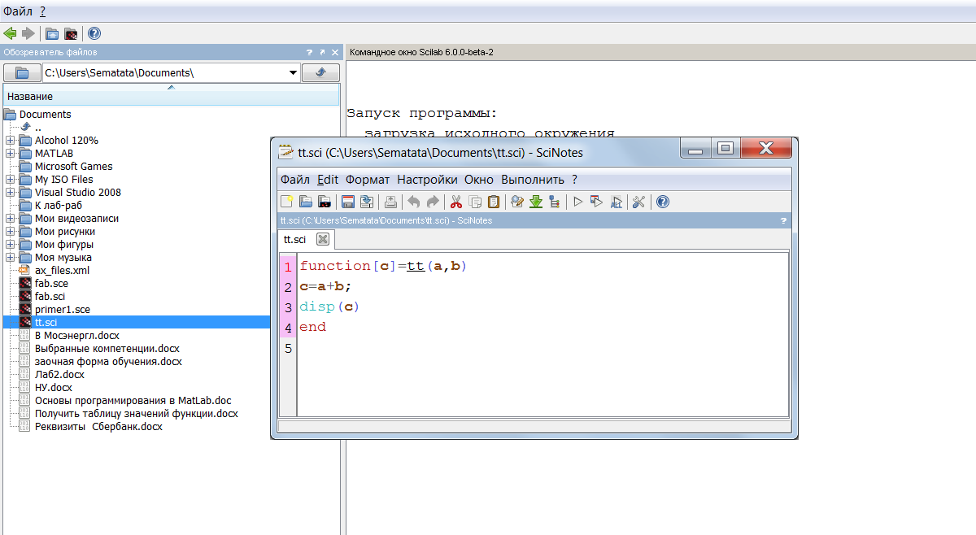
Создание новых Script-файлa
(окно редактора)

Slide 17
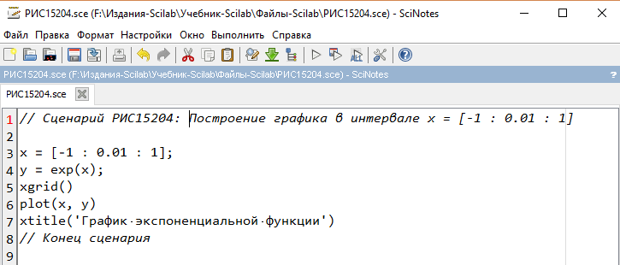
Создание, сохранение и выполнение сценариев

Slide 18
Для сохранения только что созданного сценария следует щелкнуть по элементу инструментальной панели Редактора Сохранить как, за-тем в соответствующей строке окна Сохранить ввести имя файла с расширением*.sce, и щелкнуть по кнопке Save. Имя файла появится в окне текущего каталога, а в строке активных файлов вместо имени Безымянный1, появится введенное имя.
Загрузка и запуск сценария, сохраненного в sce-файле, осуществля-ется из Командного окна по его имени с указанием пути к этому файлу. Желательно предварительно в окне Обозреватель файлов установить путь к папке, где находится сохраненный sce-файл с соответствующим сценарием, то есть сделать эту папку текущей.
Загрузка содержимого sce-файла в оперативную память компьютера осуществляется командой exec, которая может иметь следующие форматы:

Slide 19
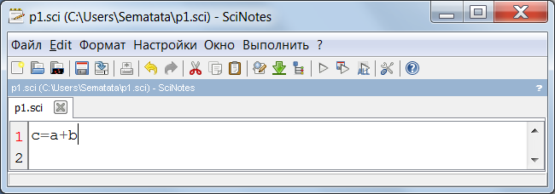
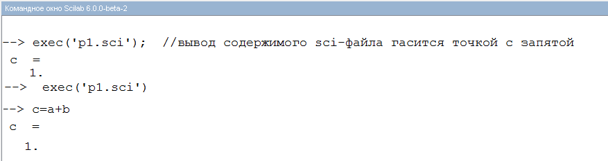
Выполнение sci-файла
exec('p1.sci'); //вывод содержимого sci-файла гасится ;
Запуск файла р1.sci, находящегося в текущем каталоге, из командного окна осуществляется командой exec(‘имя файла’).

Slide 20
Особенности sci-функций
начинаются с заголовка описания sci- функции;
могут иметь входные и выходные параметры;
все переменные, описанные в теле функции являются локальными, т.е. действуют только в пределах тела функции;
sci- функции являются самостоятельными программными единицам, которые общаются с другими модулями посредством имени с входными и выходными параметрами.

Slide 21
Структура sci-функции
Общая структура sci-функции с n входными и m выходными параметрами имеет вид:
Function[var1, …, varm,…] =f_name (список входных параметров)
Var1 = выражение
…
Varm = выражение
Endfunction

Slide 22
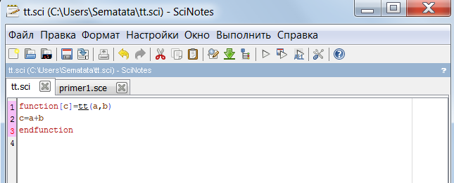
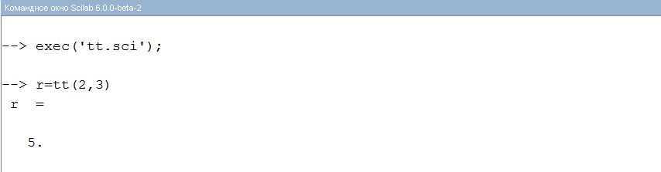
Создание sci-функции
Вызов sci-функции и выполнение

Slide 23
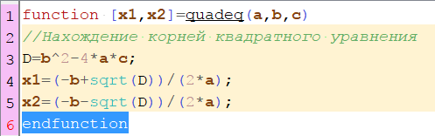

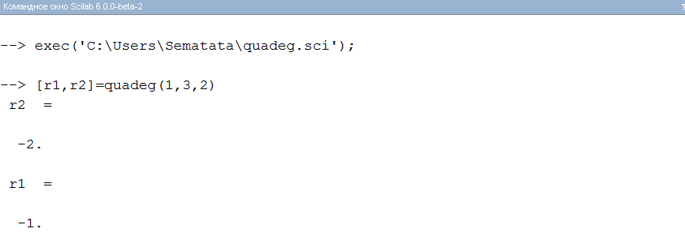
Создание sci-функции с несколькими выходными параметрами

Slide 24
Алгоритмические операторы Scilab

Slide 25
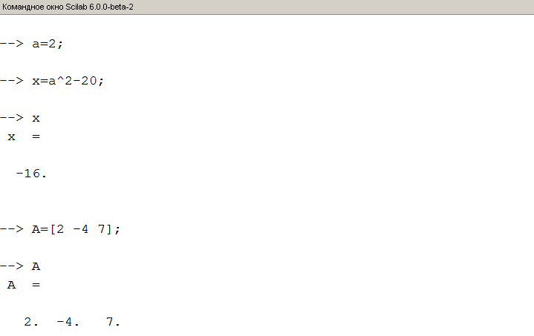
Примеры операторов присваивания

Slide 26
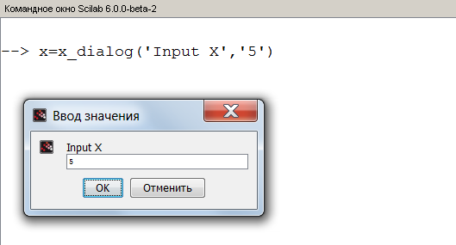
Ввод данных с клавиатуры

Slide 27
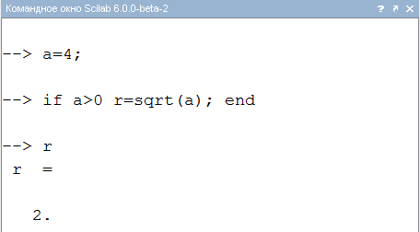
Пример усеченного разветвления

Slide 28
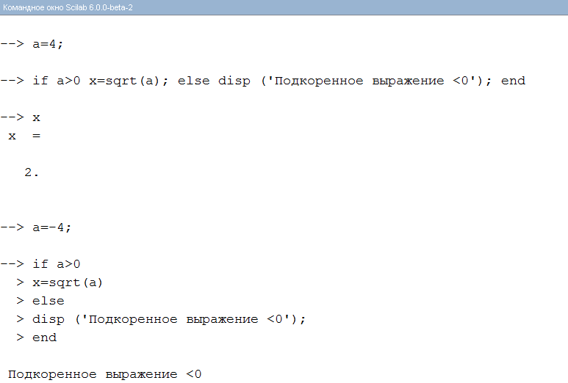
Пример стандартного разветвления

Slide 29
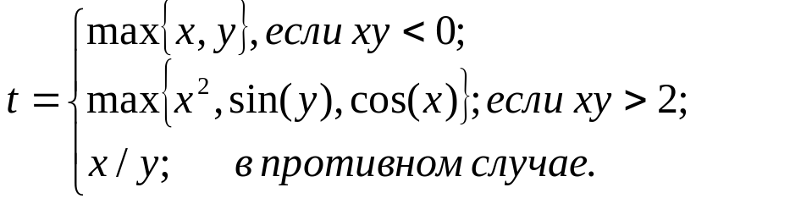
function [t]=raz(x, y)
if x*y<0 then
t=x;
if y>t
t=y;
end
elseif x*y>2
t=x^2;
if sin(y)>t
t=sin(y);
end
if cos(x)>t
t=cos(x);
end
else
t=x/y;
end
endfunction

Slide 30
Оператор множественного выбора switch
switch Bыражение
case Зачение_1
Список_инструкций_1
case Значение_2
Список_инструкций_2
…
case Значение_N
Список_инструкций_N
otherwise
Список_инструкций_N+1
end

Slide 31
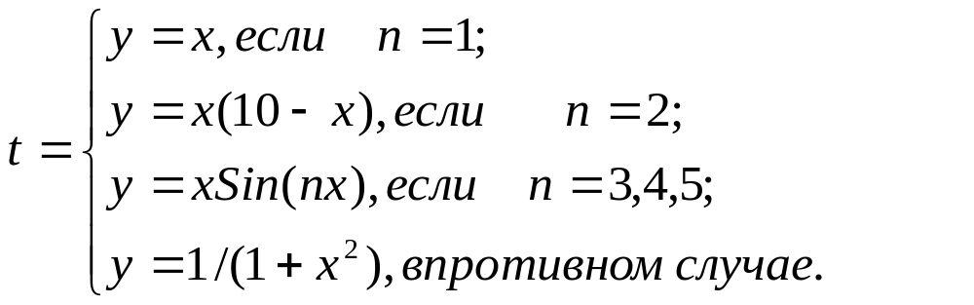
function [y]=multifunc(x, n)
select n
case 1 then y=x;
case 2 then y=x*(10-x);
case {3,4,5} then y=x*sin(n*x);
else
y=1/(1+x^2);
end
endfunction

Slide 32
Оператор регулярного цикла for...end
for vаг = s:d:e
Инструкция1
….
ИнструкцияN
end
где s - начальное значение переменной цикла var, d - приращение этой переменной и е - конечное значение управляющей переменной, при превышении которого цикл завершается. Возможна и запись в виде s:е (в этом случае d=l).

Slide 33
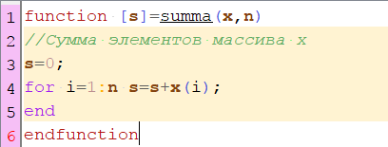
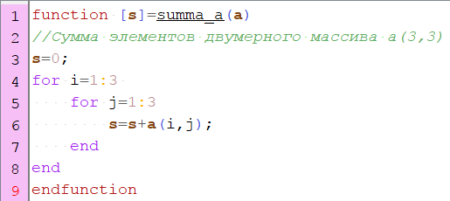
Пример1: Найти сумму одномерного массива Х
Пример2: Найти сумму двумерного массива a(3,3)

Slide 34
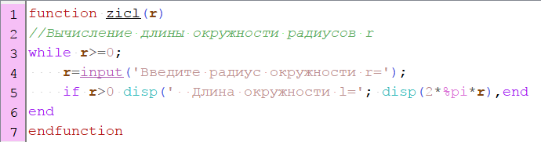
Оператор итеративного цикла – while…end
while ЛогическоеВыражение
Инструкции
End

